Slide 1
Implementación de ensayos de aptitud en la matriz aire
Caso gases contaminantes criterio — Proyecto 61134 · Convenio 005-2023 INM–UNAL Laboratorio CALAIRE — Facultad de Minas, Universidad Nacional de Colombia, Sede Medellín

Slide 2
Contexto

Slide 3
Marco del encuentro
Convenio 005-2023 INM–UNAL: fortalecimiento de capacidades metrológicas y de innovación de los laboratorios UNAL.
Proyecto 61134 (Sede Medellín, Facultad de Minas): Implementación de ensayos de aptitud en la matriz aire. Caso gases contaminantes criterio.
Intercambio técnico: espacio de cooperación entre expertos, no de control — orientado a identificar riesgos y oportunidades de articulación.
Notes:
Encuadre según guía metodológica del INM (§3.1): carácter de intercambio de conocimiento. Presentación ~35 min, resto para preguntas técnicas y matriz de riesgos.

Slide 4
Objetivo del proyecto

Slide 5
Objetivo y alcance
Objetivo: establecer un servicio de comparaciones interlaboratorios y/o ensayos de aptitud (EA) para la evaluación competente, imparcial e independiente del desempeño de laboratorios y redes de monitoreo de calidad del aire del país y la región.
Alcance: gases contaminantes criterio — CO, NOx, SO₂, O₃.
Base normativa: ISO/IEC 17043:2023 (proveedores de ensayos de aptitud) e ISO 13528:2017 (métodos estadísticos).
Articulación: sistema de gestión del Laboratorio CALAIRE bajo NTC ISO/IEC 17025.

Slide 6
Productos comprometidos
Informe de estado del arte de comparaciones interlaboratorios y EA.
Protocolos de EA por gas contaminante criterio.
Instructivo de embalaje y transporte de instrumentos de medición.
Informe de la prueba piloto interna realizada en CALAIRE.
Integración documental de los protocolos al sistema de gestión.
Aplicativo de software libre para la evaluación estadística de los EA, con registro de pruebas y hallazgos.
Insumos técnicos para el costeo del servicio.

Slide 7
Avances técnicos

Slide 8
Estado del arte y protocolos
Informe de estado del arte terminado: procedimientos internacionales de EA, requisitos de trazabilidad metrológica y criterios de aceptación de las mediciones.
Cinco protocolos y procedimientos de medición en versión final, remitidos para revisión e integración al sistema de gestión (control de cambios en curso).
Estructura documental del servicio bajo el proceso PSEA: formatos (F-PSEA), instructivos (I-PSEA) y documentos guía (DG-PSEA).

Slide 9
Marco estadístico definido
Metodología de comparación conforme a ISO 13528: estimadores robustos — Algoritmo A, NIQR, MADe — implementados y verificados en el aplicativo estadístico.
Puntajes Z y Z’ adoptados como métricas iniciales de desempeño: ISO 17043 permite avanzar sin exigir la incertidumbre reportada por el participante.
Homogeneidad y estabilidad de los ítems de ensayo evaluadas con ANOVA y pruebas t.
Estrategia para consolidar la desviación estándar del ensayo: réplicas internas del proceso de medición + rondas adicionales (meta: >12 datos por analito); revisión comparativa de normas europeas y handbook EPA para métricas complementarias.

Slide 10
Prueba piloto — rondas ejecutadas
Ronda | Analitos | Modalidad | Fecha
EA-PP2026-R1 | CO / SO₂ | Ronda simple, 1 participante | Semana 20-abr-2026
EA-PP2026-R2 | O₃ / NO / NO₂ | Ejecutada con participante único | Semana 27-abr-2026
EA-PP2026-R3 | O₃ / NO / NO₂ | Ronda simple, participante Corantioquia | 15 al 17-jul-2026
Secuencia operativa validada: instalación, calibración multipunto, medición por niveles (cero + 4 niveles descendentes), devolución y cierre logístico.
R3 replicó el flujo con un segundo laboratorio participante y parque instrumental distinto: corridas de O₃, NO y NO₂ (esta última por titulación en fase gaseosa, GPT), con operación nocturna continua de 13–15 h por contaminante.
Próximas rondas: ronda con participantes con conjunto completo de analizadores; réplica de CO/SO₂ con participante que disponga de esos analizadores; réplicas internas; ronda con 4–5 participantes para habilitar estimación robusta (MADe).

Slide 11
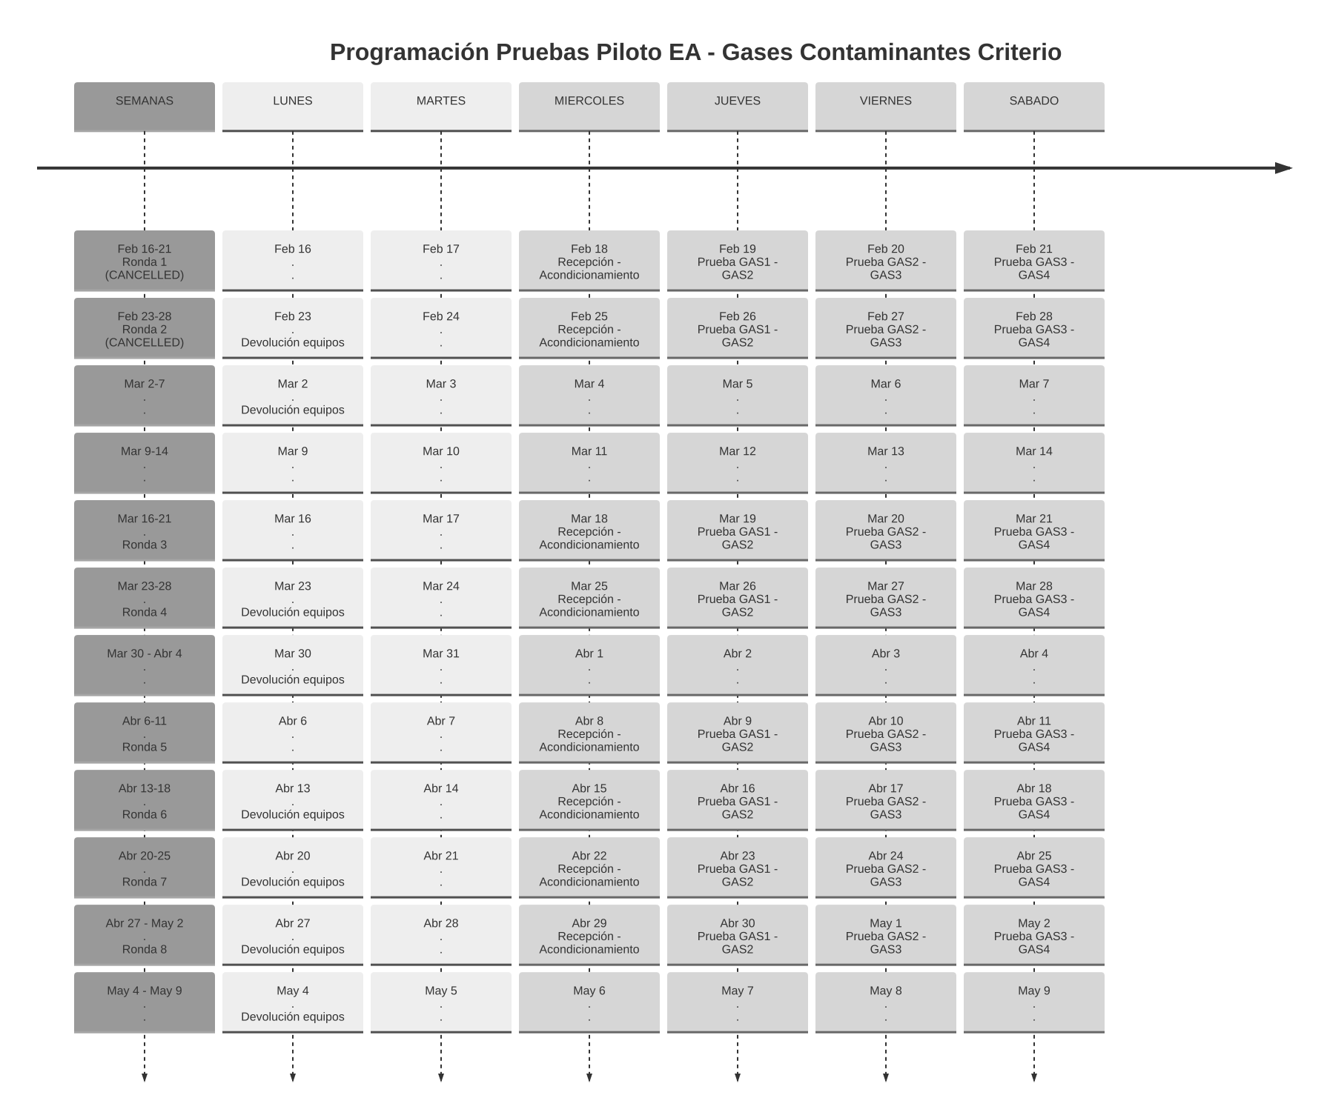
Cronología de la prueba piloto

Slide 12
Balance del piloto — highlights
Generación de ítems de ensayo, logística en sitio y secuencias de medición validadas operativamente en tres rondas, con dos laboratorios participantes distintos.
Repetibilidad del flujo del esquema demostrada en R3 (instalación, calibración, medición continua día/noche, desmontaje y cierre de registros), incluida generación de NO₂ por GPT.
Instructivo de cálculo y reporte de resultados entregado a participantes desde R3 (ventanas horarias, promedios, incertidumbre expandida).
Evaluación de desempeño viable con puntajes Z/Z’ pese a ausencia de incertidumbres reportadas por participantes.
Lecciones incorporadas al sistema de gestión (registro F-PSEA-15):
Verificación pre-ronda de repuestos y del sistema GPT con criterio de aceptación (checklist F-PSEA-08).
Criterio de temperatura ambiental para O₃ y aire cero exclusivo para calibración y generación de ítems.
Requisitos al participante: llegada de equipos el día anterior, presencia ≤ 8:00 y disponibilidad en sitio durante el ensayo.
Restricciones confirmadas en R3: manifold de una sola salida limita participantes simultáneos; se requiere control térmico del área de prueba para ventanas de medición prolongadas.

Slide 13
Integración al sistema de gestión
Mapeo de requisitos de ISO/IEC 17043:2023 sobre la estructura documental del laboratorio.
Módulo de gestión centralizado del esquema: rondas, participantes, requisitos documentales y registros.
Documentos del servicio en flujo de revisión y control de cambios para su incorporación formal al SGC (NTC ISO/IEC 17025).

Slide 14
Aplicativos desarrollados

Slide 15
pt_app — evaluación estadística
Aplicativo estadístico en software libre (R/Shiny) para la evaluación de resultados y elaboración de informes de los EA (DG-PSEA-03), desplegado en shinyapps.io:
Carga y validación de datos de participantes.
Homogeneidad y estabilidad de ítems (ANOVA, t-test).
Núcleo robusto: Algoritmo A, NIQR, MADe.
Puntajes de desempeño e informe automatizado (R Markdown).
Dashboards interactivos: boxplots, histogramas, gráficos de puntajes.
Estado: entregado en su totalidad con documentación e informe de validación de cálculos y procesos; pendiente únicamente la prueba como usuario final en la última ronda del piloto.

Slide 16
calaire-app — gestión de rondas
Aplicativo de gestión de rondas del esquema de ensayos de aptitud (DG-PSEA-02), versión actual en desarrollo (calaire-app2):
Administración de rondas, participantes e inscripciones.
Trazabilidad de requisitos documentales de ISO/IEC 17043.
Soporte a la operación del piloto y a la formalización del servicio.
Mejoras derivadas del piloto: asignación de identificadores aleatorios a participantes (confidencialidad) y ajuste del flujo de descarga y almacenamiento de datos crudos.
Estado: entregado; pendiente únicamente la prueba operativa en la última ronda del piloto.

Slide 17
Resultados, cronograma y finalización

Slide 18
Resultados a la fecha
Producto | Estado
Informe de estado del arte | Terminado
Protocolos de EA por analito (5) | Versión final, en integración al SGC
Instructivo embalaje y transporte | Terminado
Prueba piloto interna (R1, R2, R3) | Ejecutada; informes operativos emitidos (v3-1 para R1/R2; R3 Corantioquia v1)
Marco estadístico (Z/Z’, robustos) | Definido y formalizado
pt_app | Entregado; pendiente prueba en última ronda
calaire-app | Entregado; pendiente prueba en última ronda
Costeo del servicio | Insumos técnicos en elaboración

Slide 19
Cronograma de actividades pendientes
Rondas adicionales: réplicas internas sin participantes externos, réplica de CO/SO₂ con participante habilitado y ronda multiparticipante (4–5) para muestra intercomparativa.
Mejoras de infraestructura: manifold multi-salida y control térmico del área de prueba, previas al escalamiento multi-participante.
Consolidación de la desviación estándar del ensayo y de la reproducibilidad intermedia.
Cierre del ciclo de validación del aplicativo estadístico como usuario final.
Integración final de protocolos y procedimientos al SGC con control de cambios.
Costeo y análisis de viabilidad del servicio postpiloto.

Slide 20
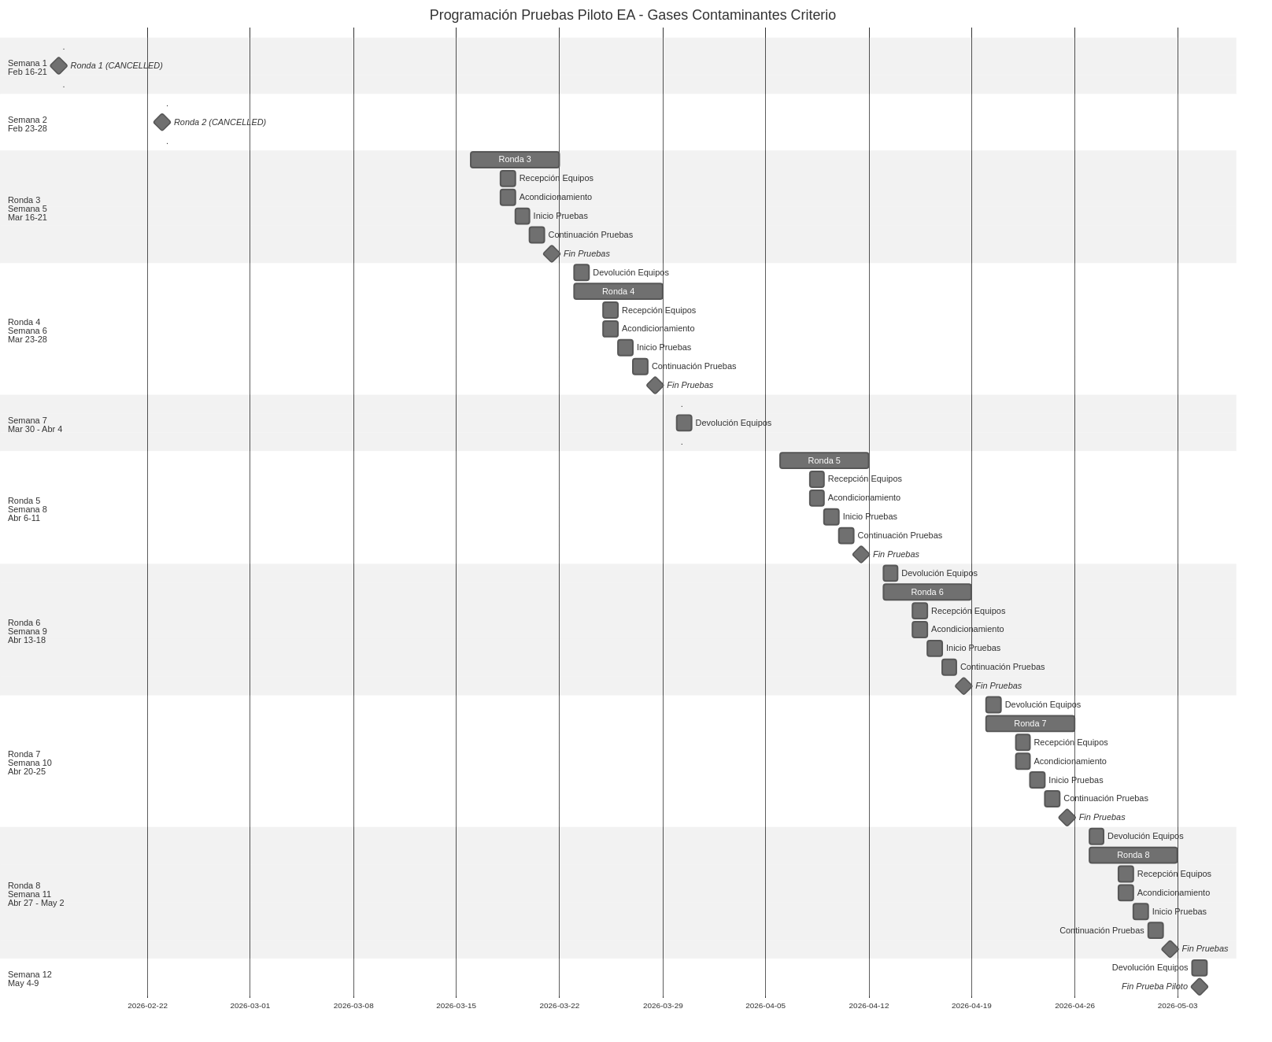
Cronograma de la prueba piloto

Slide 21
Fecha de finalización proyectada
Ejecución contractual del rol técnico líder proyectada a diciembre de 2026.
La reprogramación de rondas por la indisponibilidad temporal del calibrador dinámico motivó la gestión de prórroga ante la instancia de seguimiento institucional, para asegurar el cierre completo de rondas pendientes y validación estadística.
Hitos de cierre: rondas restantes → consolidación estadística → informe final del piloto → protocolos integrados al SGC → servicio listo para etapa comercial.

Slide 22
Dificultades

Slide 23
Dificultades técnicas
Daño del calibrador dinámico Teledyne API T700U — principal dificultad del periodo.
Equipo en garantía con el proveedor; actualmente en pruebas de verificación técnica.
Impacto: disponibilidad para las rondas siguientes del piloto.
Mitigación: reprogramación de rondas, gestión de prórroga y seguimiento formal del caso de garantía.
Ausencia de estimaciones de incertidumbre de los participantes: mitigada con puntajes Z/Z’ (conformes a ISO 17043) y asesoría experta en metrología para el modelo de incertidumbre.
Infraestructura limita participantes simultáneos por ronda: manifold de una entrada/una salida, generación de aire cero y ausencia de control térmico del área de prueba (oscilaciones 18–23 °C observadas en R3, relevantes para O₃).

Slide 24
Dificultades administrativas y sostenibilidad
Coordinación de la participación externa: inasistencias institucionales obligaron a reprogramar la ronda multiparticipante.
Continuidad de la capacidad técnica del equipo del proyecto entre etapas contractuales.
Sostenibilidad: transición del piloto a un servicio comercializable exige finalizar protocolos, consolidar el modelo de costos y asegurar la infraestructura de generación de ítems.

Slide 25
Cierre

Slide 26
Insumos para la matriz de riesgos y articulación
Categoría (formato INM) | Riesgo preliminar identificado
Objetivos y alcance | Retraso en rondas por disponibilidad del calibrador T700U
Entregables | Desviación estándar del ensayo con muestra aún insuficiente
Técnicas | Incertidumbre de participantes no reportada; límite de infraestructura
Administrativas | Tiempos de garantía del proveedor; continuidad contractual
Oportunidades de articulación con el INM: trazabilidad metrológica de las mezclas de gases, materiales de referencia, asesoría en modelos de incertidumbre del valor asignado y experiencia como proveedor acreditado de EA.
Notes:
Cierre alineado con las 4 categorías del Formato – Guía para la Reunión técnica, para diligenciamiento directo durante la sesión.

